Slide 1
Cara Praktis Sajikan
FOTO JURNALISTIK
Oleh : Chandra AN
Foto Jurnalistik : Foto yang memiliki makna dan muatan informasi (kabar peristiwa atau pengetahuan)
Memiliki impact : Menjelaskan, mengesankan & menggerakkan emosi .
Apa yang difoto dalam Foto Jurnalistik :
Sesuatu yang berhubungan dengan kehidupan manusia. Bisa interaksi antar manusia, manusia dengan benda atau lingkungan atau benda yang berhubungan dengan manusia.

Slide 2
Unsur dalam Foto Jurnalistik :
Baru : isu aktual menarik perhatian pembaca. Unsur baru ini bisa juga dari aspek penyajian. Meski momennya berbeda bila sajiannya sama akan tidak menarik dan dianggap basi.
PENTING : Konten penting untuk diketahui karena berhubungan dengan kehidupan manusia. Terkait cakupan lokal, regional maupun internasional juga menjadi pertimbangan)
MENARIK : Biasanya unsur drama atau dramatisasi akan menarik perhatian.
RELEVAN : Kebanyakan orakng tertarik pada hal yang relevan bagi kehidupannya.

Slide 3
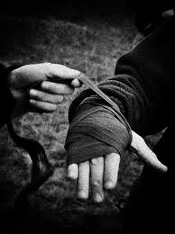
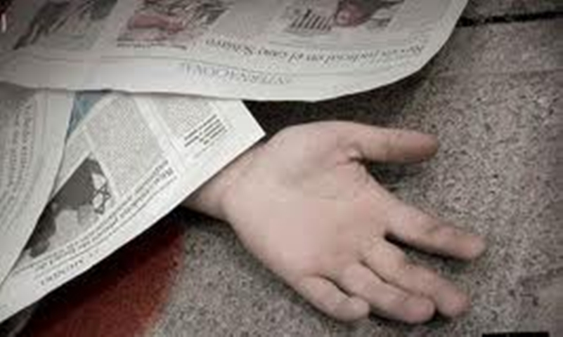
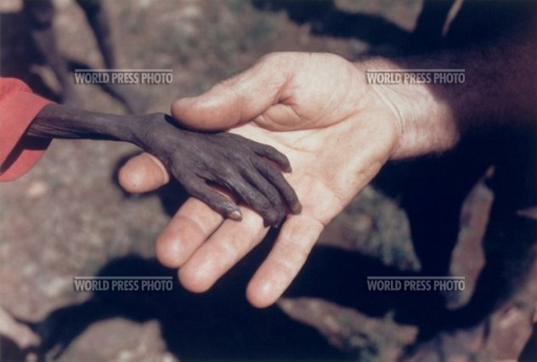
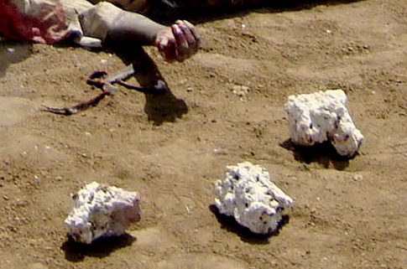
Cara Penyajian :
KONOTATIF : Penyajian secara simbolik

Slide 4
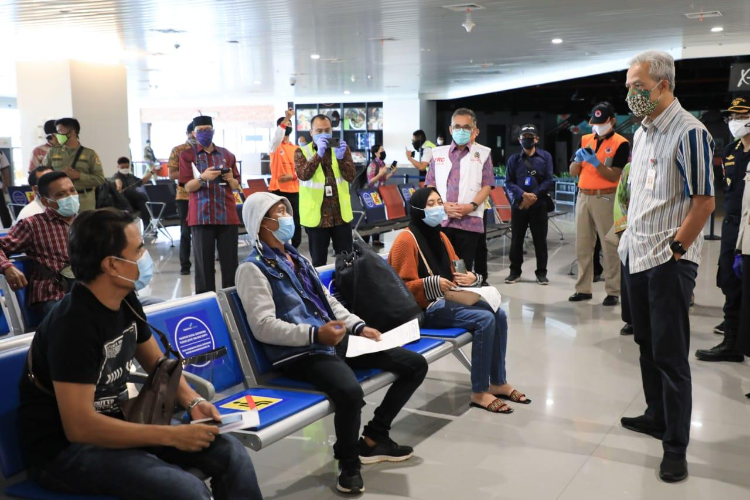
DENOTATIF : Pesan visual yang tertunjukkan

Slide 5
Yang mempengaruhi hasil :
PENGUASAAN PENGGUNAAN ALAT
PEMILIHAN TEMPAT atau POSISI MEMOTRET
PEMILIHAN TIMING PEREKAMAN GAMBAR
PEMILIHAN FRAME PEMOTRETAN
EDITING

Slide 6
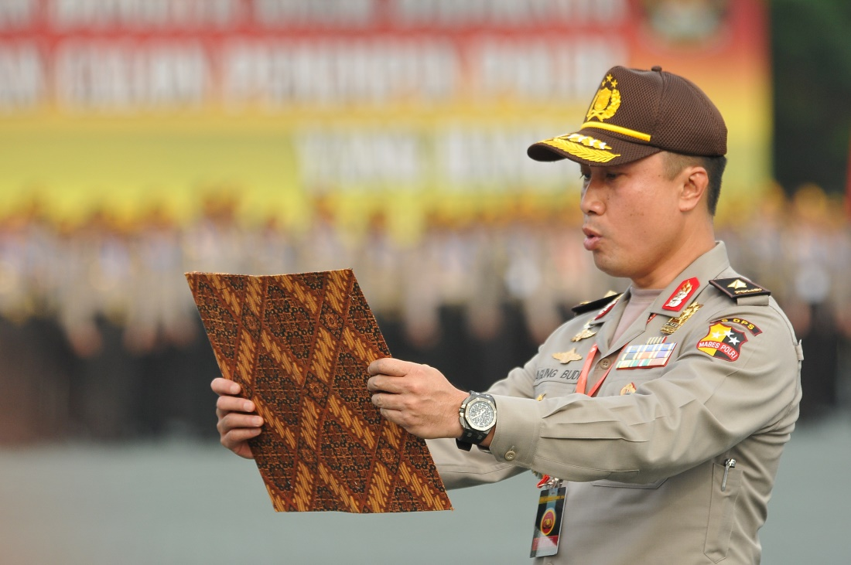
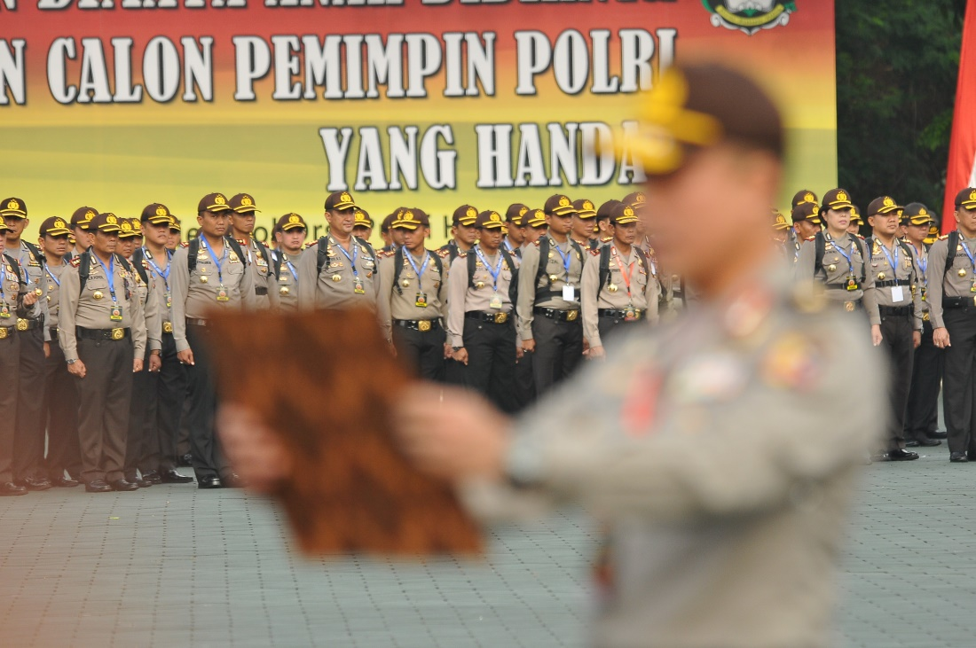
PENGUASAAN ALAT sangat penting untuk kesempurnaan hasil.
Yang patut menjadi perhatian adalah pada pemilihan fokus obyek foto. Ini terutama pada penggunaan lensa pada kamera SLR.
Selain itu pengaturan pencahayaan dan kecepatan rana / rekam juga harus diperhatikan agar foto kecerahannya sempurna dan tidak kabur atau blur.

Slide 7
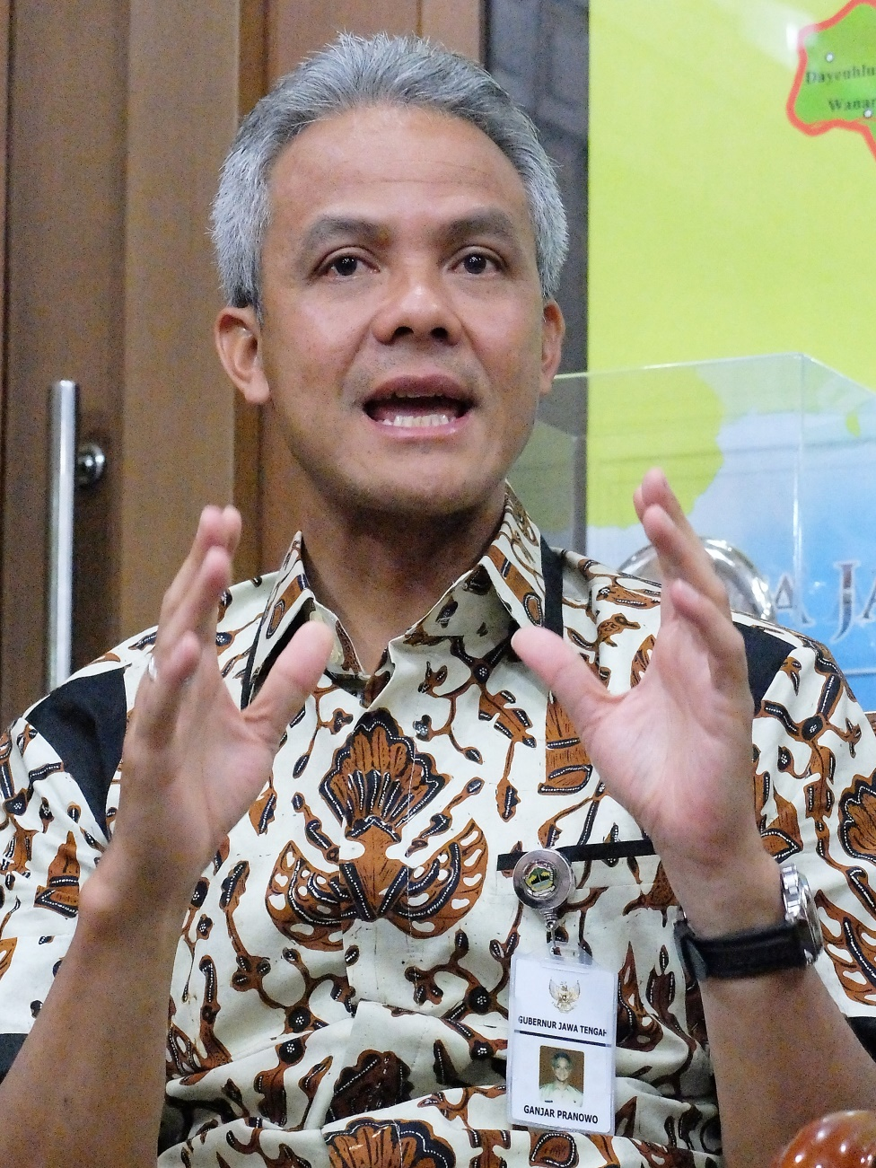
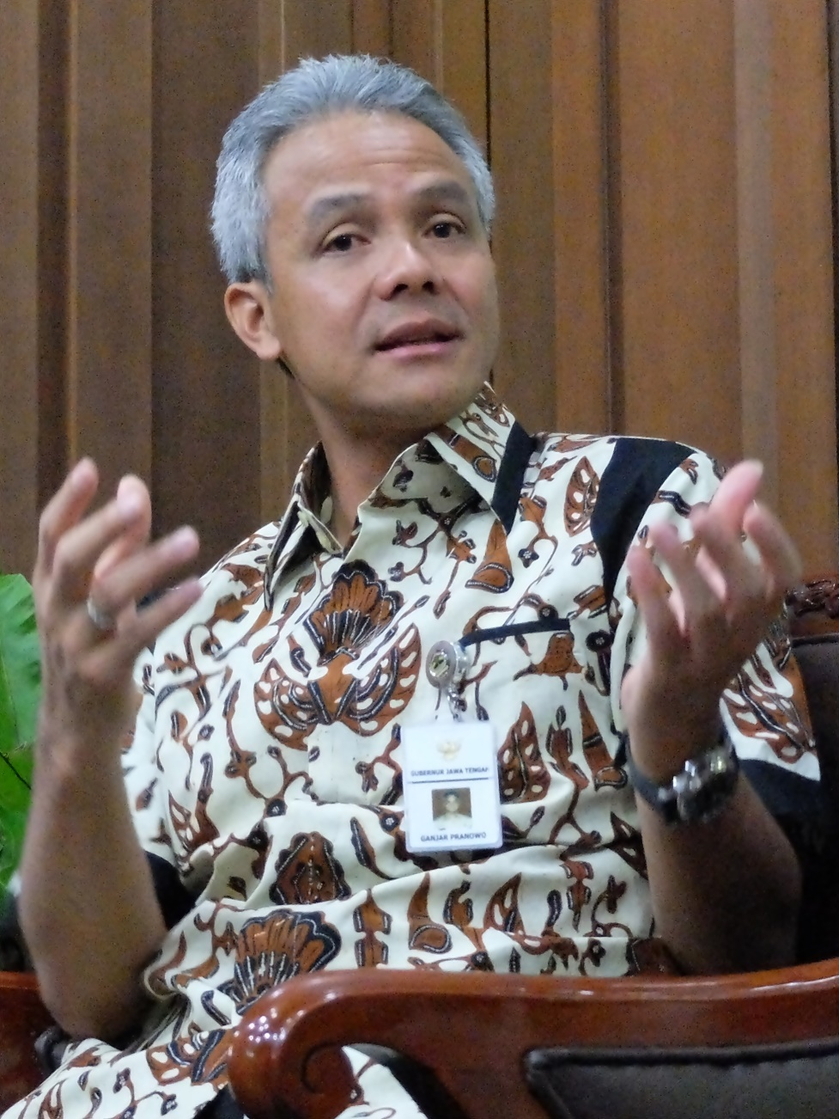
PEMILIHAN TEMPAT atau POSISI MEMOTRET

Slide 8
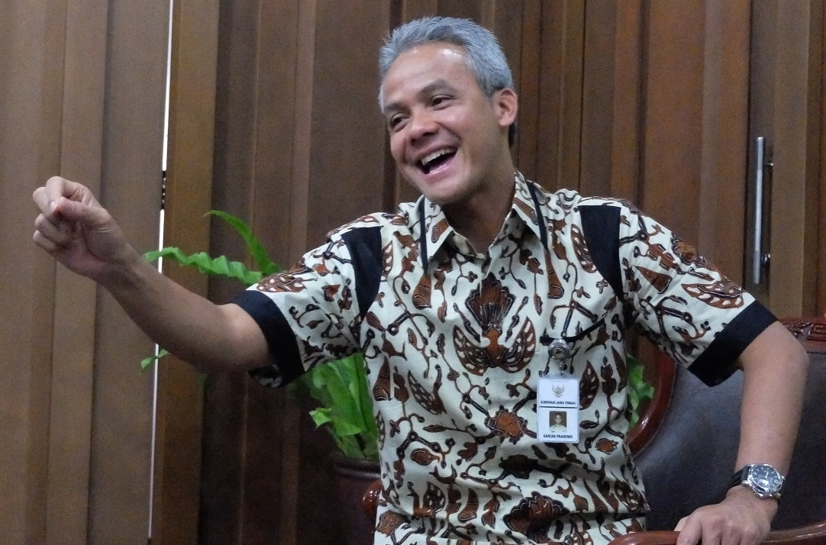
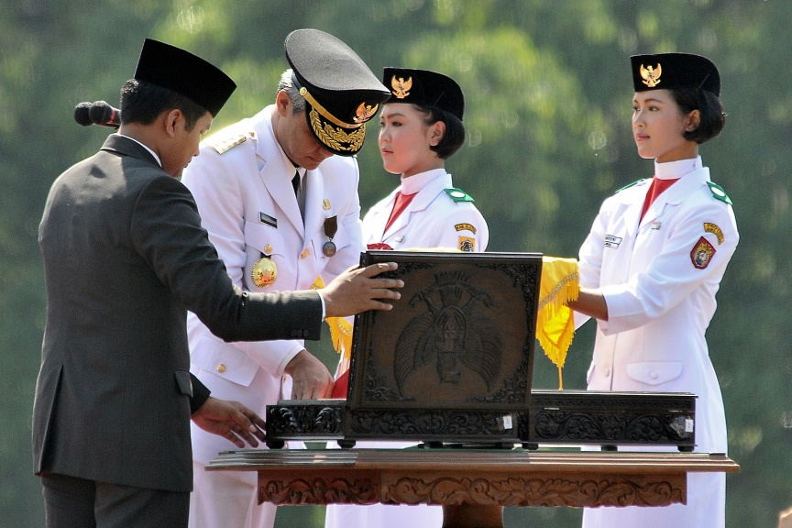
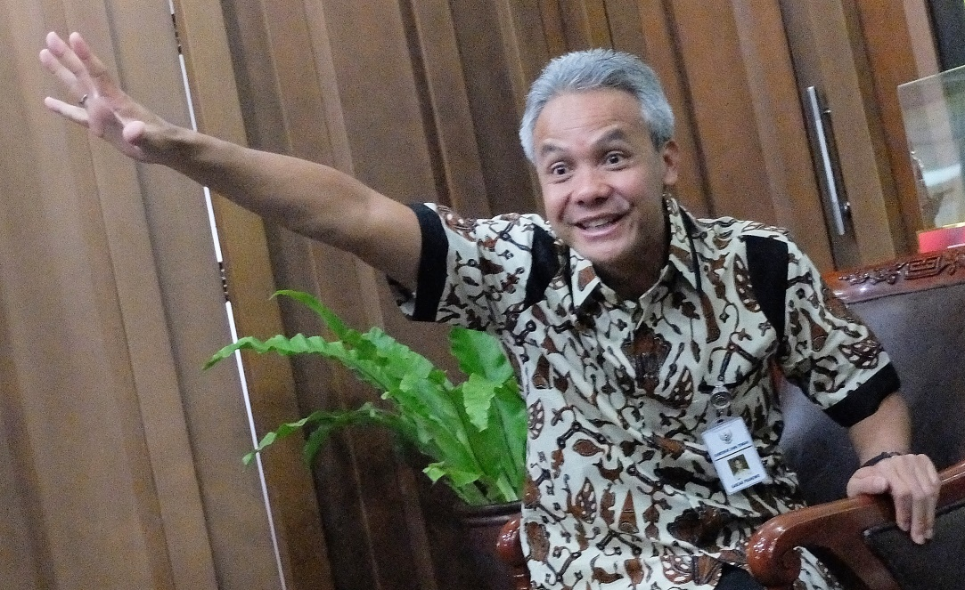
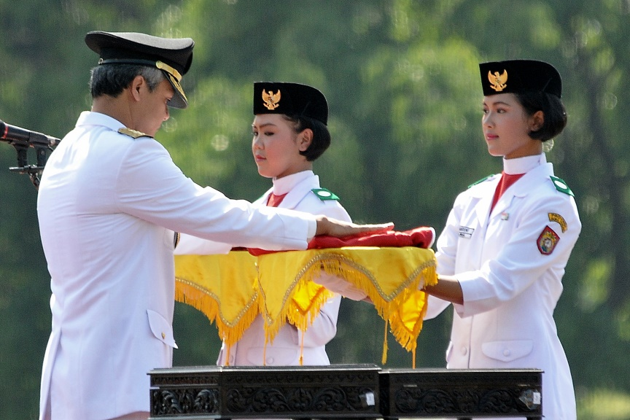
PEMILIHAN TIMING PEREKAMAN GAMBAR

Slide 9
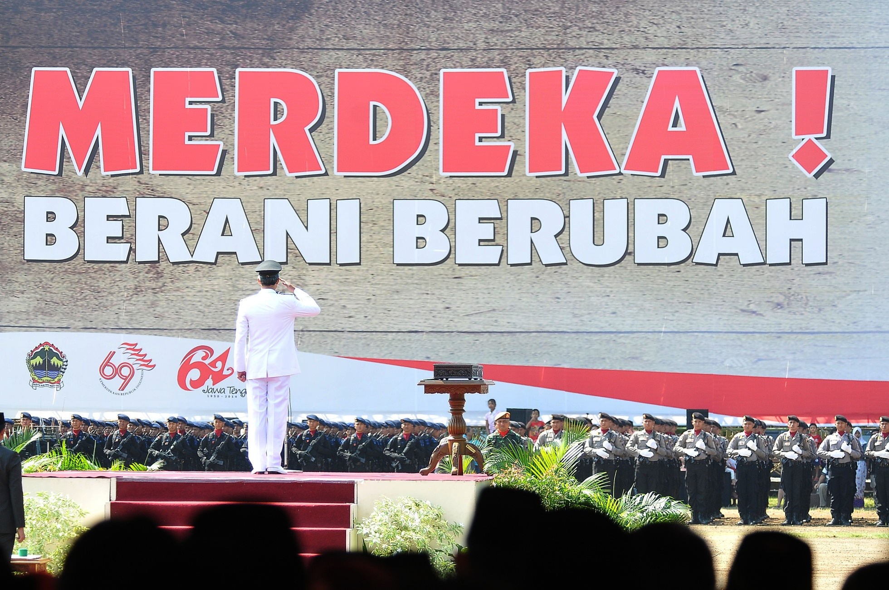
PEMILIHAN FRAME PEMOTRETAN

Slide 10
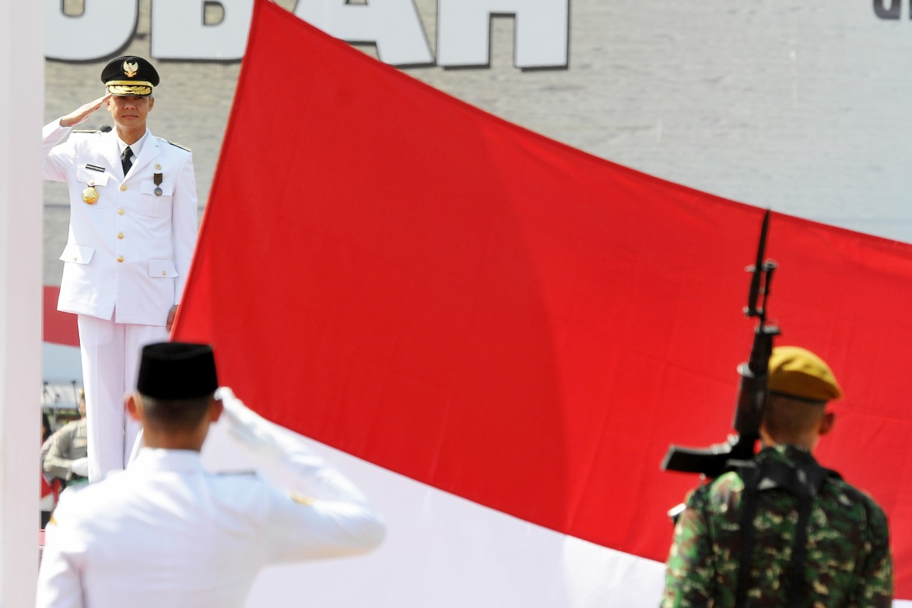
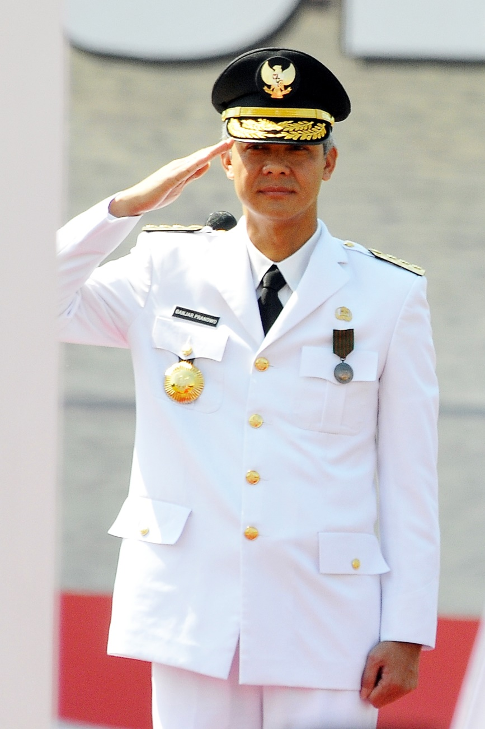
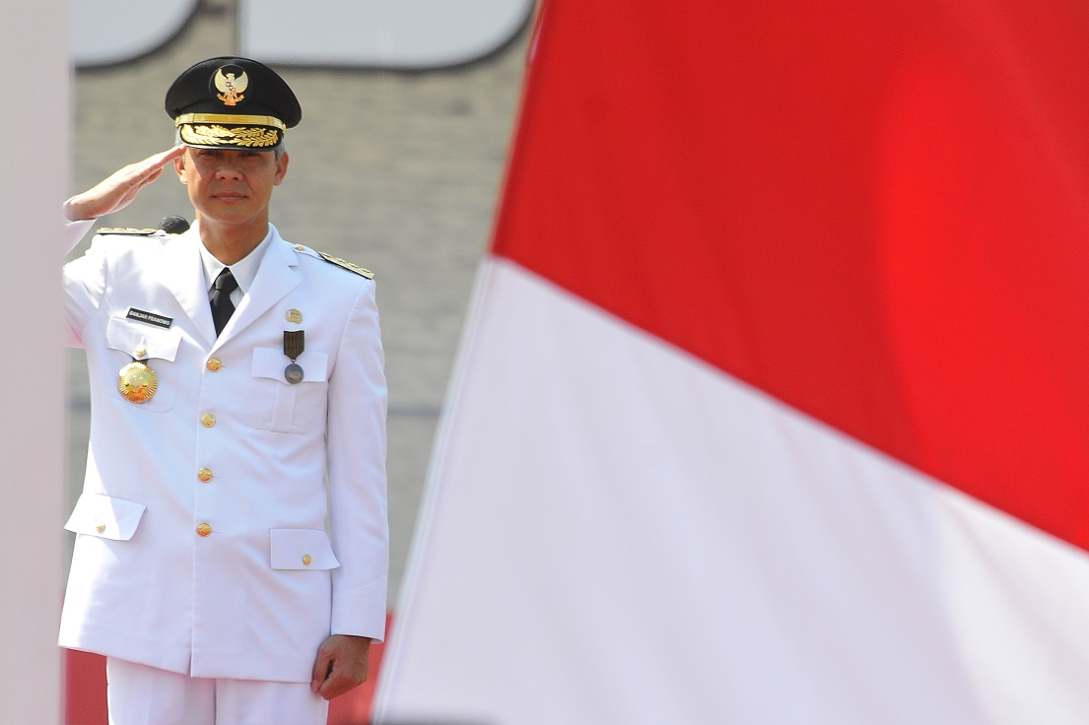

Slide 11
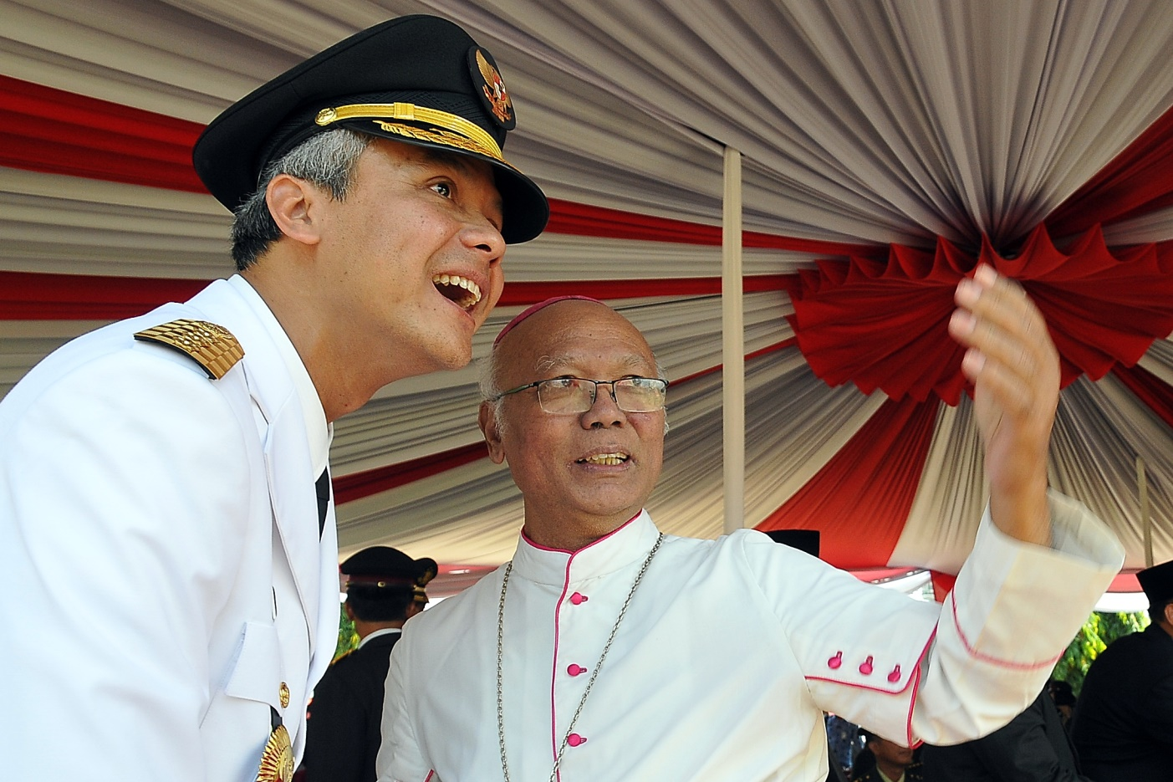
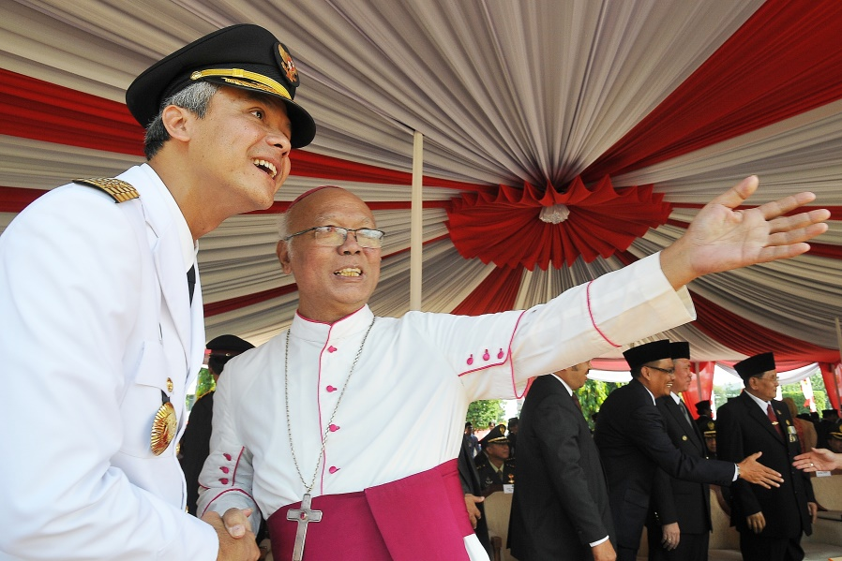

Slide 12
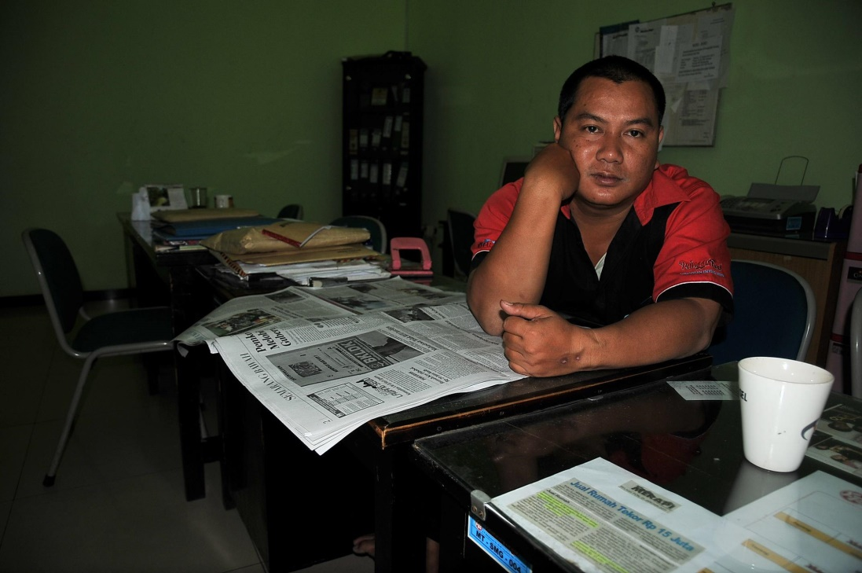
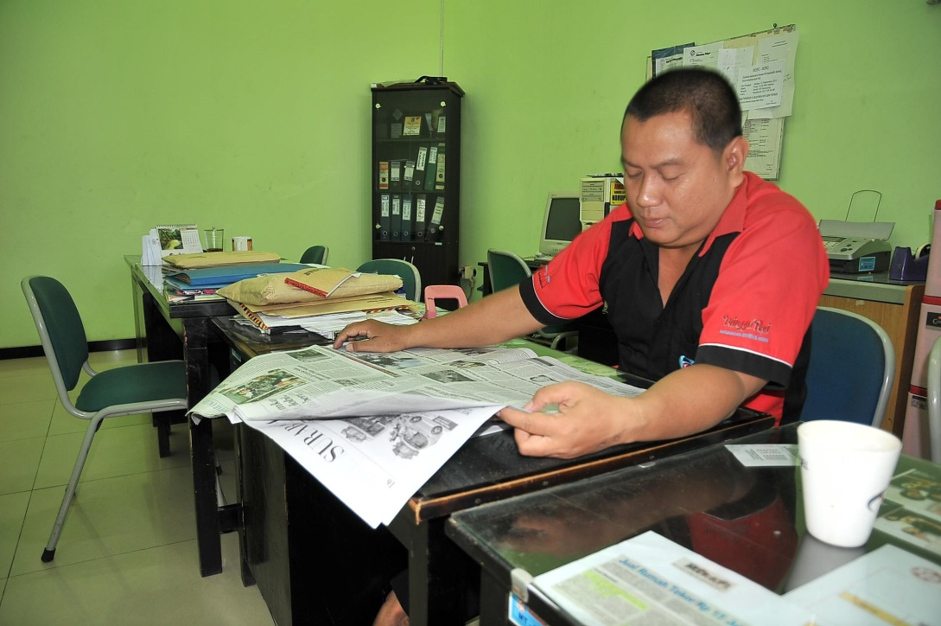
EDITING
Penyempurnaan & penyesuaian yang dilakukan diluar teknis pemotretan untuk mencapai hasil yang diharapkan.
Editing bisa berupa perbaikan maupun pengurangan (frame berupa cropping)
Dalam Foto Jurnalistik proses editing hanya sebatas Brighness, Contras dan Cropping.

Slide 13
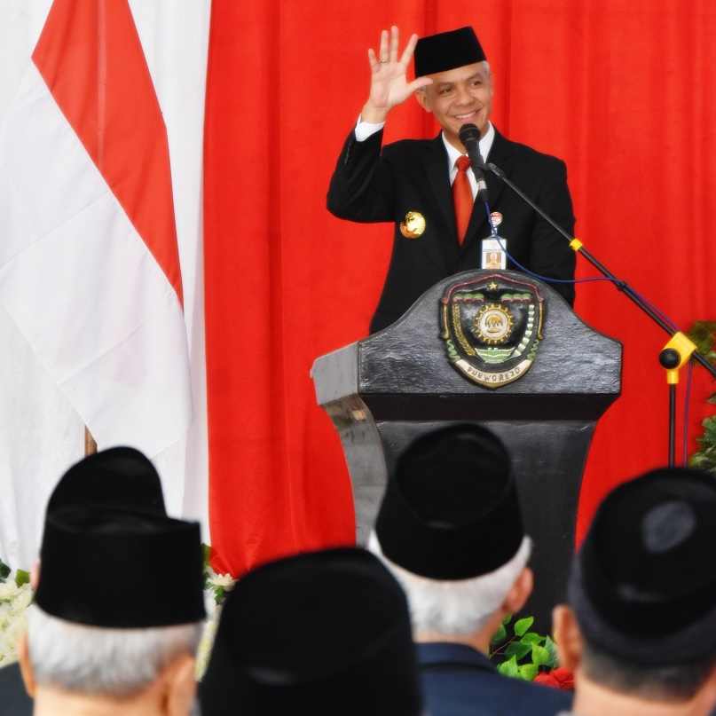
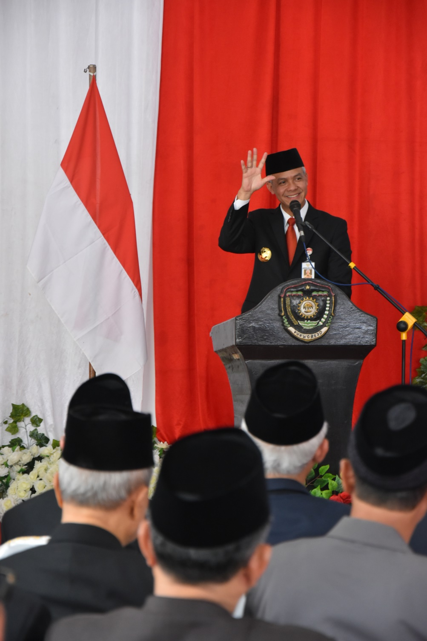
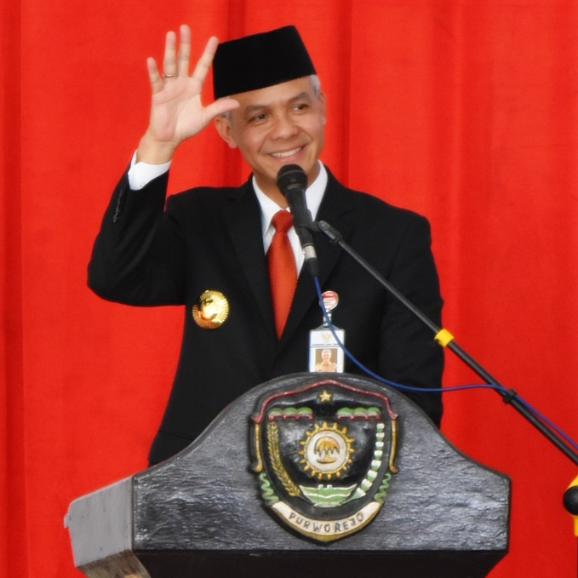

Slide 14
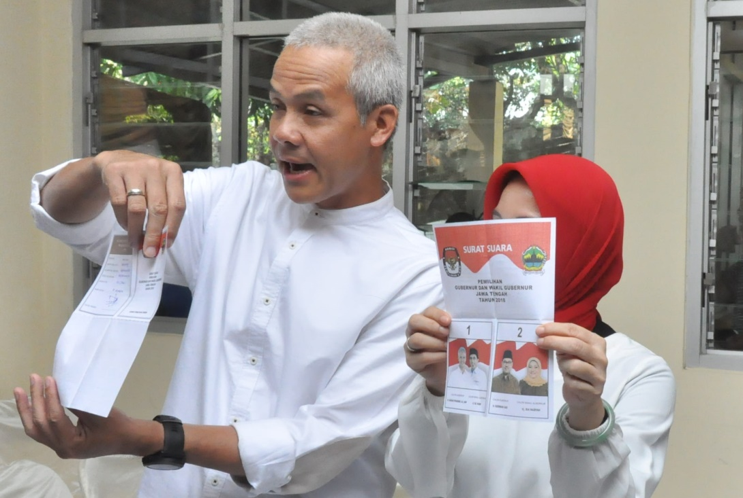
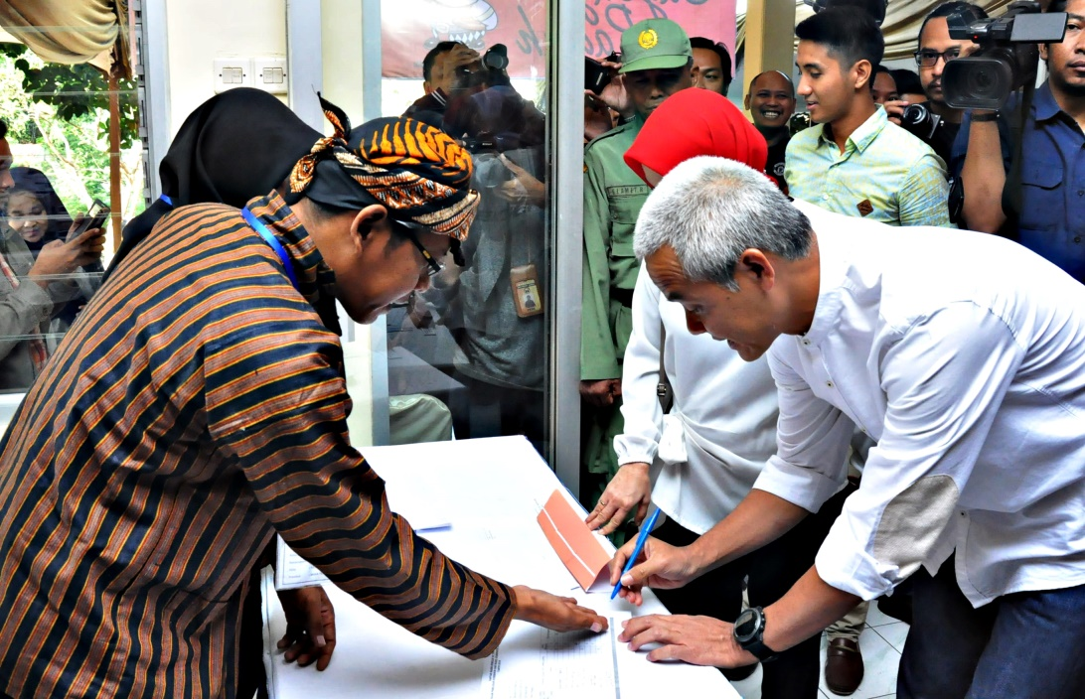
HAL YANG HARUS DIKETAHUI

Slide 15
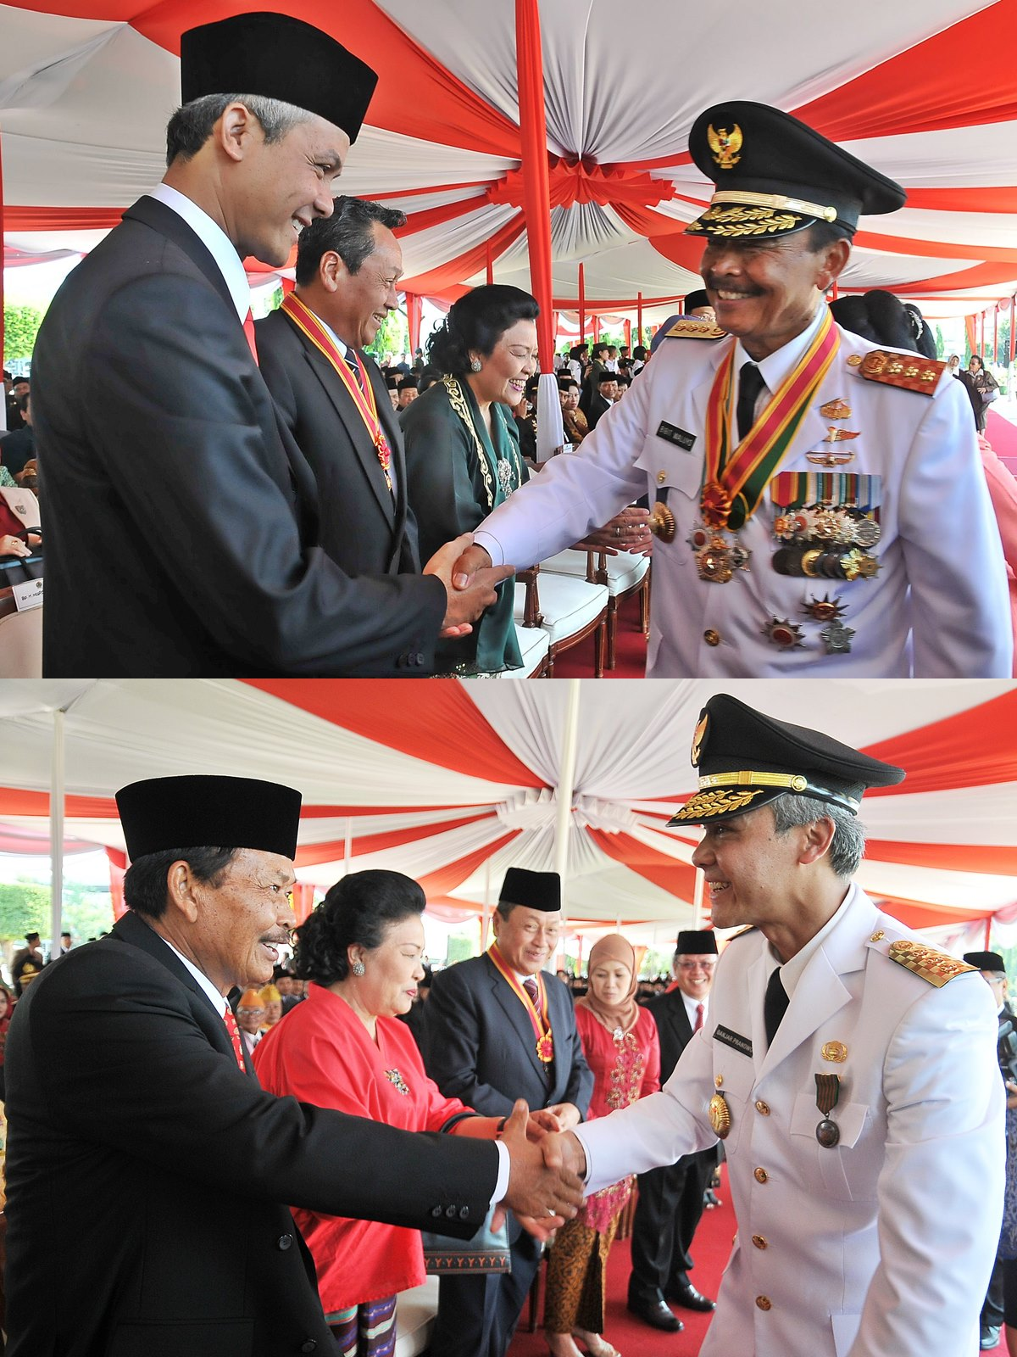

Slide 16
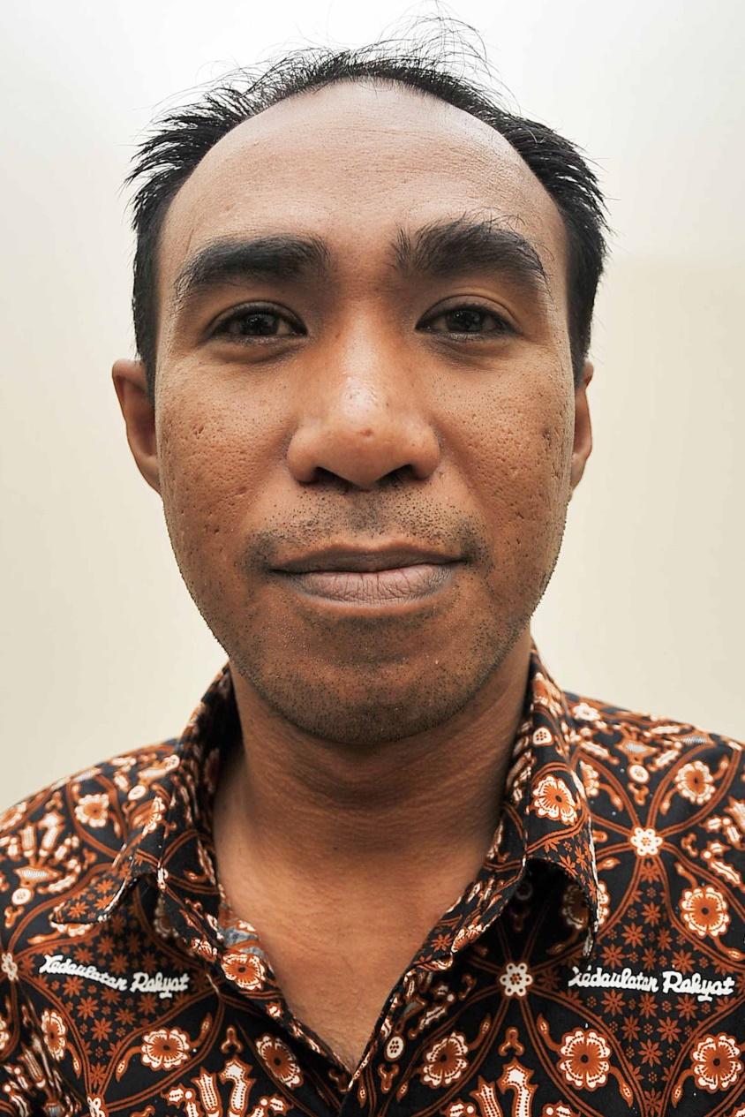
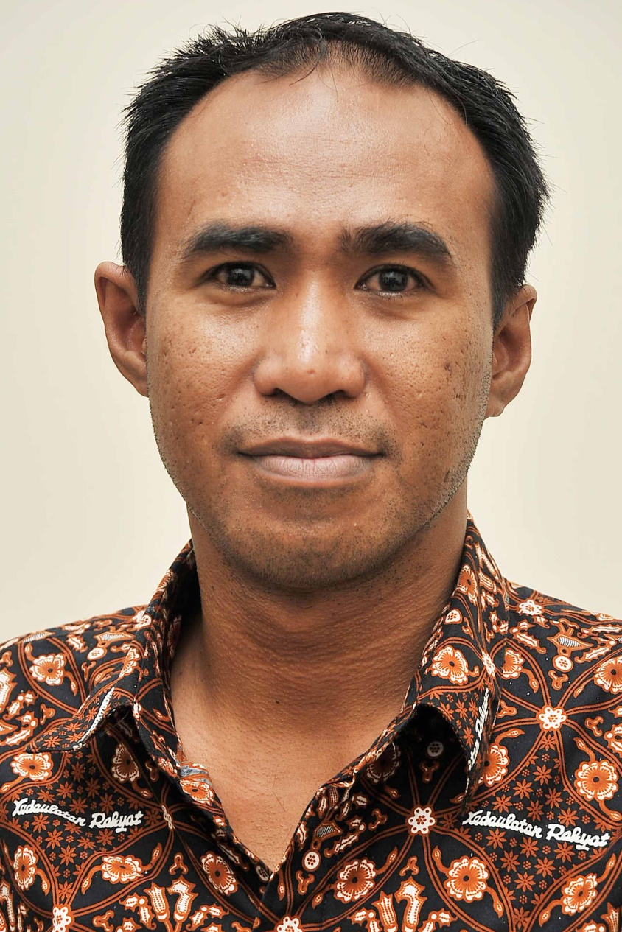
DISTORSI ATAU PENYIMPANGAN BENTUK GAMBAR KAREMA EFEK LENSA

Slide 17
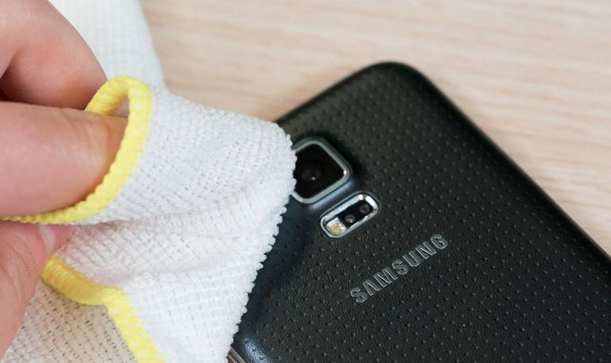

Slide 18
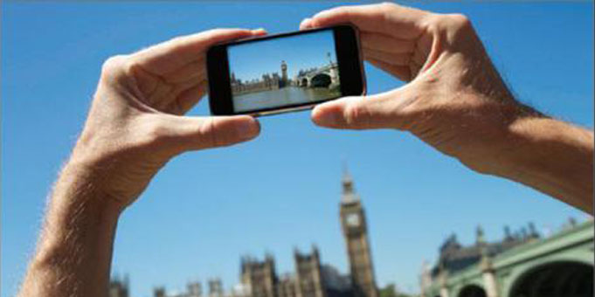

Slide 19
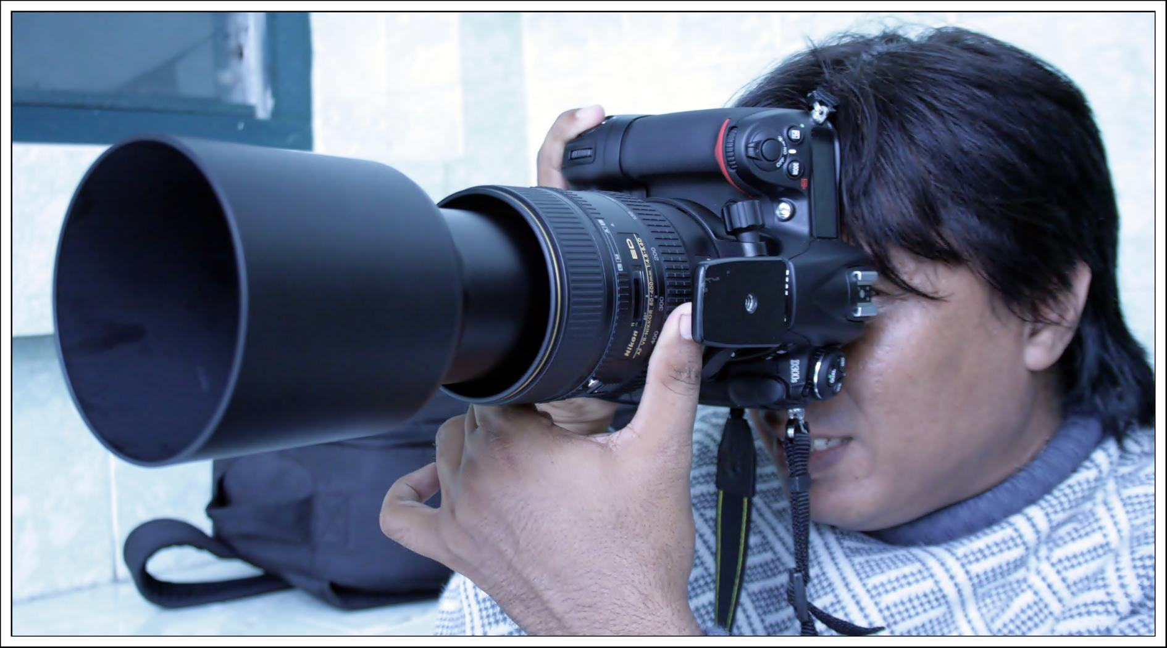
Selamat Menerapkan Materi yang Saya Sampaikan
Bila Masih Membutuhkan Arahan silahkan hubungi :
081 390 96 4545 (Whatsapp / Telephone)
Sekian Terima Kasih, Semoga Bermanfaat

Slide 20
BIO DATA PEMATERI
Chandra Adhie Nugroho
Lahir di Semarang, 22 Oktober 1972
Pendidikan Jurnalistik SEKOLAH TINGGI ILMU KOMUNIKASI (STIK)
Jl. Candi Tembaga Tengah I No 825 Pasadena Semarang
081 390 96 4545
Pendidikan Non Formal :
WORKSHOP BITSUS Departemen Penerangan RI Jateng (1996)
JURNALISTIK FOTO Departemen Penerangan RI (1997) Terbaik
JURNALIS BELA NEGARA
Pengalaman Kewartawanan :
- Redaktur Bitsus ‘DESA KITA’ Direktorat PMD Jateng 1994 – 1998
- Wartawan Harian Sore Wawasan 1998 – 2001
- Koresponden Harian NOVAS & Suara Timor-Timur (Tugas Khusus)
- Wartawan Foto Harian KOMPAS 2001 – 2002
- Wartawan SKH Kedaulatan Rakyat 2002 - sekarang
Lain-lain :
Pengajar Jurnalistik Foto di LPW PWI Jawa Tengah
Pernah Dosen D3 PR Undip dan FT Arsitektur Unika Soegijapranata
Juri Lomba Foto Jurnalistik

